Slide 1
UML基础
魏秋雨 钟宇迪 王雨豪 吾守铭 张拓
SRA2023G20

Slide 2
01
UML图
目录
02
参考资料
CONTENTS
03
小组分工
2

Slide 3
UML图
01
02
03
用例图
类图
状态图
系统中的一个功能单元，可以被描述为参与者与系统之间的一次交互作用
类、接口、依赖、关联、泛化、实现、
类加上他们之间的关系就构成了类图
状态图由对象的各个状态和连接这些状态的转换组成
04
05
06
顺序图
协作图
部署图
顺序图所表达的正是这种基于时间的动态交互，用来表示用例的行为顺序
主要描述用例在实现过程中参与的对象以及对象之间的交互消息
采用对象、属性、操作、关联等概念展示系统的结构和基础

Slide 4
用例图
/1-1
用例图是表示一个系统中用例与参与者关系之间的图
它描述了系统中相关的用户和系统对不同用户提供的功能和服务

Slide 5
UML用例图
用例图概要
用例图是从用户角度描述系统功能，是用户所能观察到的系统功能的模型图
用例是系统中的一个功能单元
用例图列出系统中的用例和系统外的参与者，并显示哪个参与者参与了哪个用例的执行(或称为发起了哪个用例)
用例图多用于静态建模阶段(主要是业务建模和需求建模)

Slide 6
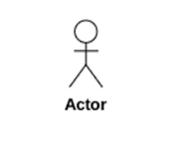
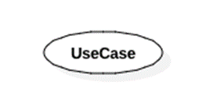
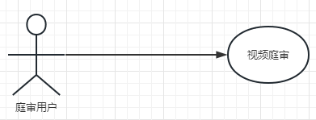
UML用例图
1、参与者（Actor）
参与者在UML中用带有名字的小人来标示，主要表示与您的软件系统交互的人，组织或者外部软件系统。
2、用例(Use Case)
用例在UML中用使用椭圆标示，主要说明你的软件系统的功能，是使用文字描述的形式说明你的系统的功能。
3、关联关系(Association)
在UML中用例图中用箭头来标示，主要描述参与者与用例之间的关系。
【箭头指向】：指向用例

Slide 7
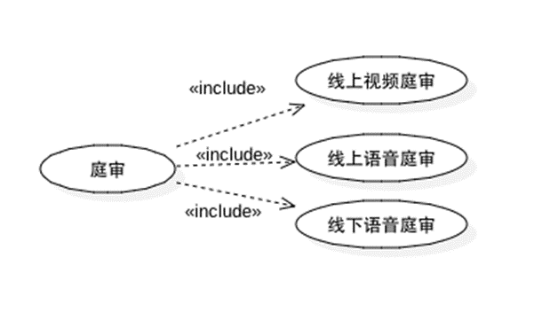
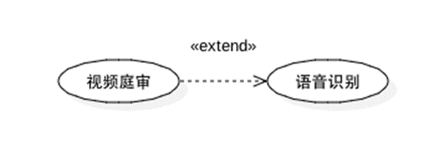
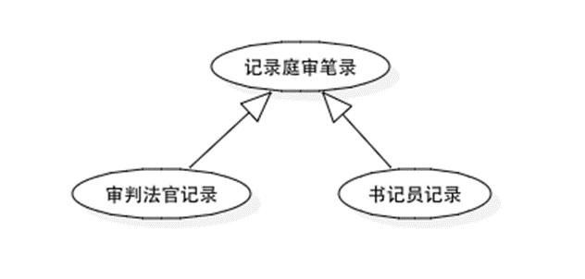
UML用例图
4、包含关系（Include）
在uml中包含关系表示为虚线箭头加<>字样，有时候一个用例很大，那么我们可以把用例分块，把复杂的用例分解为几个小用例来描述
【箭头指向】：箭头指向被包含的用例
5、扩展(Extend)
在uml中扩展关系表示为虚线箭头加<>字样，扩展是指在基础用例功能的基础上插入新的功能点，新的功能点可以看做是对基础用例的扩展。
【箭头指向】：箭头指向基础用例
6、泛化(Inheritance)
在uml中用例泛化用一个空心三角箭头从子用例指向父用例，泛化就是继承关系，子用例可以使用父亲用例中的属性，行为和关系。
【箭头指向】：箭头指向父用例

Slide 8
类图
/1-2
类图是面向对象系统建模中最重要的图，是定义其它图的基础
类图主要是用来展现软件系统中的类、接口以及它们之间的静态结构

Slide 9
UML类图
类图概要
类图是面向对象系统建模中最重要的图，是定义其它图的基础。
类图主要是用来展现软件系统中的类、接口以及它们之间的静态结构。
类图以反映类的结构(属性、操作)以及类之间的关系为主要目的，描述了软件系统的结构，是一种静态建模方法
类图中的“类”与面向对象面向对象面向对象语言中的“类”的概念是对应的，是对现实世界中的事物的抽象

Slide 10
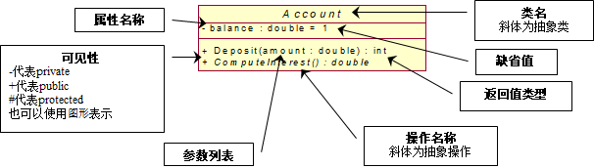
UML类图
1、类（Actor）
从上到下分为三部分，分别是类名、属性和操作。类名是必须有的
类如果有属性，则每一个属性必须有一个名字，另外还可以有其他的描述信息，如可见性、数据类型、缺省值等
类如果有操作，则每一个操作也都有一个名字，其他可选的信息包括可见性、参数的名、参数类型、参数缺省值和操作的返回值的类型等

Slide 11
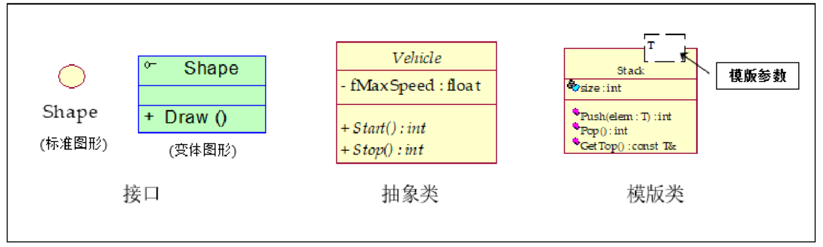
UML类图
2、接口
​ 一组操作的集合，只有操作的声明而没有实现
3、抽象类
​ 不能被实例化的类，一般至少包含一个抽象操作
​4、模板类
​ 一种参数化的类，在编译时把模板参数绑定到不同的数据类型，从而产生不同的类

Slide 12
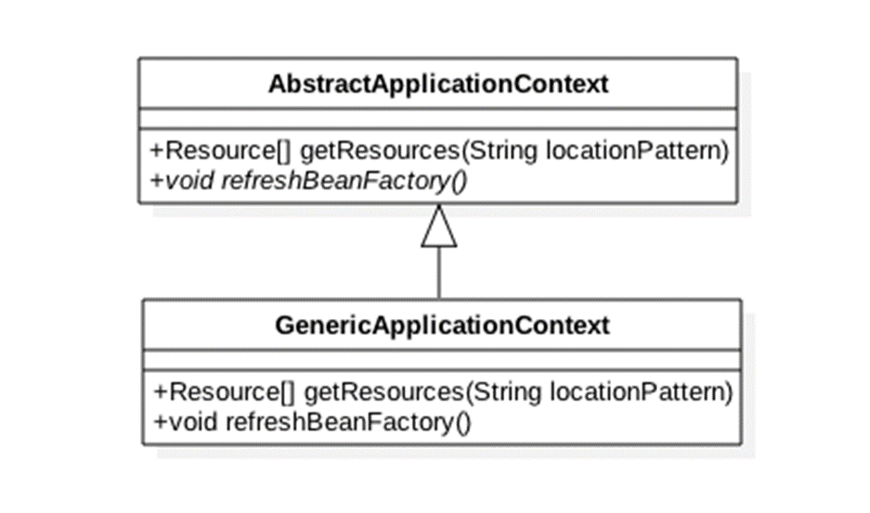
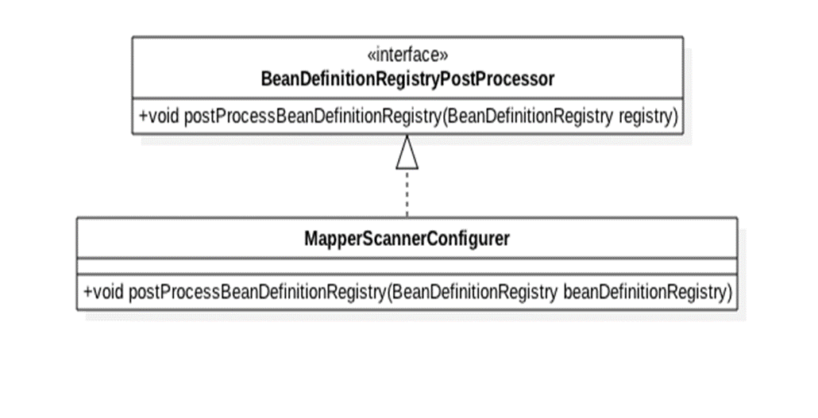
UML类图中的关系及解释
1、泛化（Generalization）
泛化是继承关系的一种，子类继承父类的所有行为和属性，子类可以新增新的功能或者重写父类功能。
UML中使用带空心三角箭头的实线标示【箭头指向】：箭头指向父类
2、实现（Realization）
实现是接口和类的关系，是指类实现了接口中定义的接口，
UML中用带空心三角箭头的虚线【箭头指向】：箭头指向接口类

Slide 13
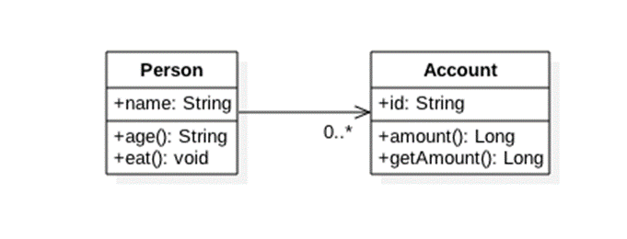
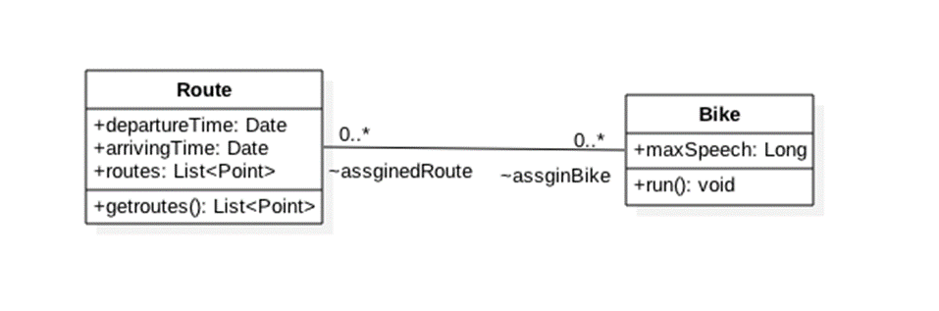
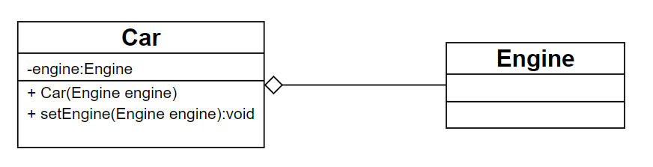
UML类图中的关系及解释
3、关联（Association)
在建模过程中必然存在类之间的联系，使类可以感知其他类的行为和属性，关联分为双向和单向关联.
单向关联-对于一个单向关联来说也是两个类是相关的，但是只有一个类知道这种联系的存在
双向关联-对于双向关联来说被关联的两个类可以感知对方的存在
4、聚合（Aggregation）
聚合是关联关系的一种，聚合主要描述整体与部分直接的关系。需求陈述中常使用“包含”、“组成”、“分为…部分”等字句。除了基本（一般）聚集之外，还有共享聚集和组合聚集。

Slide 14
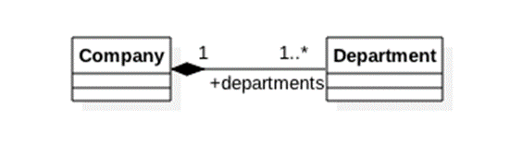
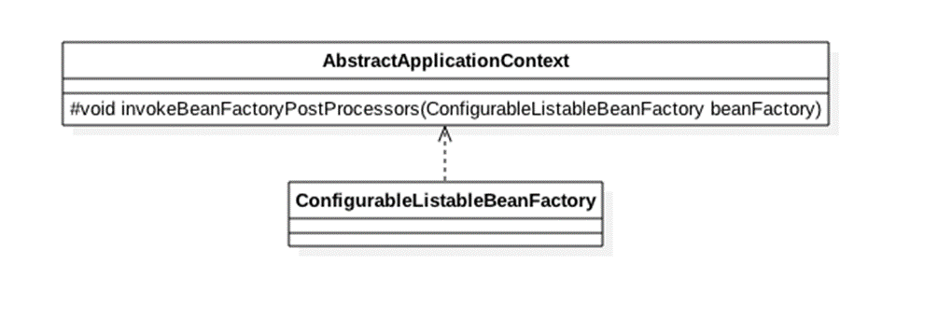
UML类图中的关系及解释
5、组合（Composition)
组合聚合是聚合的一种特殊情况，成员对象与整体对象之间具有同生共死的关系，UML中使用一条从整体类到部分类的实线，并在整体类的关联末端画一个实心棱形标识
6、依赖（Dependency)
依赖即一个类的实现需要其他类的协助，通常代码表现为方法参数，局部变量，静态方法调用，util类调用，uml中使用一条箭头的虚线，从依赖方指向被依赖的类

Slide 15
状态图
/1-3
状态图是一种行为图。
描述一个特定对象的所有可能的状态以及引起状态转换的事件

Slide 16
UML状态图
状态图概要
描述一个特定对象的所有可能的状态以及引起状态转换的事件
在面向对象的软件系统中，一个对象必然会经历一个从开始创建到最终消亡的完整过程，这个过程通常被称为对象的生命周期
状态机就是用于说明对象在其生命周期中响应时间所经历的状态序列以及其对这些事件的响应。
状态机由状态、转移、事件、活动和动作五部分组成。

Slide 17
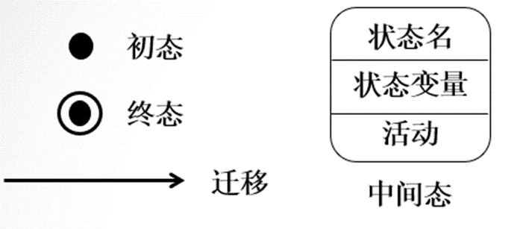
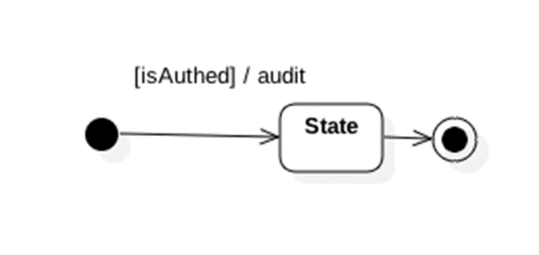
UML状态图
1、状态和转移：
起始状态：黑色实心终止状态：用一对同心圆(内圆为实心圆)表示行为转移：两个状态之间带箭头的连线，箭头指明了转换方向。中间状态：用圆角矩形表示，可以用两条水平横线把它分成上、中、下3个部分。（上面部分为状态的名称，这部分是必须有的；中间部分为状态变量的名字和值，这部分是可选的；下面部分是活动表，这部分也是可选的）
2、事件说明
事件名(参数表)[守卫条件]/动作表达式^发送子句
其中isAuthed为一个guard说明满足该条件才会进行状态转移，然后执行函数auidt。

Slide 18
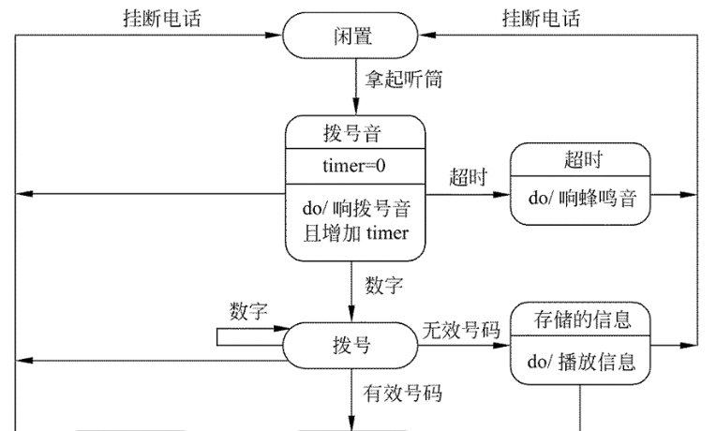
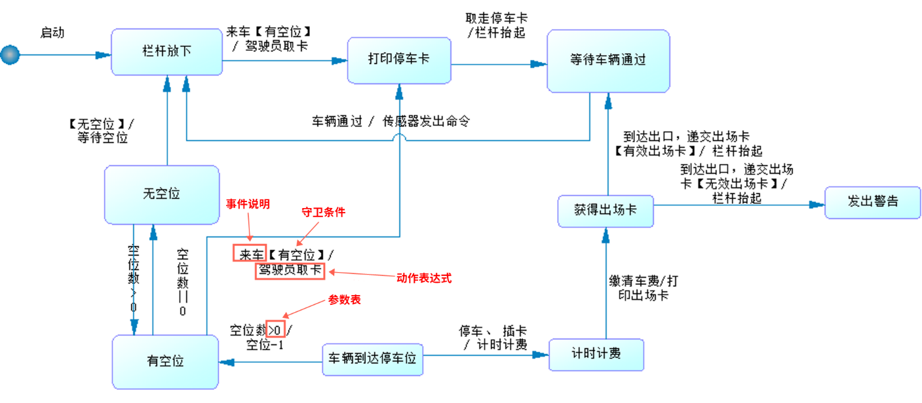
UML状态图
3、活动
活动表的语法格式：事件名(参数表)/动作表达式
事件名：任何事件的名称。
3种标准事件：entry, exit和do。
entry：事件指定进入该状态的动作，
exit ： 事件指定退出该状态的动作，
do : 事件指定在该状态下的动作。
4、事件表达式
状态变迁通常是由事件触发的，在这种情况下应在表示状态转换的箭头线上标出触发转换的事件表达式；
语法如下：
事件说明［守卫条件］/ 动作表达式
其中，事件说明的语法为：事件名(参数表)。

Slide 19
顺序图
/1-4
类图和对象图表达的是系统的静态结构。在一个运行的系统中，对象之间要发生交互，并且这些交互要经历一定的时间
UML顺序图所表达的正是这种基于时间的动态交互。

Slide 20
UML顺序图
顺序图概要
UML顺序图所表达的是基于时间的动态交互。
顺序图用来表示用例中的行为顺序。当执行一个用例行为时，顺序图中的每条消息对应了一个类操作或状态机中引起转换的事件
顺序图展示对象之间的交互，这些交互是指在场景或用例的事件流中发生的。 顺序图属于动态建模。
​顺序图的重点在消息序列上，也就是说，描述消息是如何在对象间发送和接收的。表示了对象之间传送消息的时间顺序。

Slide 21
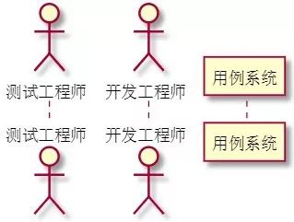

UML顺序图
1、参与者（Actor) / 对象（Object）
参与者与对象按照一定顺序从做到右排列。UML中并没有对排列顺序作出任何要求，但是经过长期的积累得出以下经验：
活动的起始点放在最左侧。
交互频繁的参与者或对象靠拢。
在UML中，参与者通常使用此种表示方法：
2、生命线
每个参与者或对象都有生命线，生命线随着参与者的创建而产生，销毁而小时。当创建了参与者后，UML图上会顶部和底部各显示参与者，并且通过垂直虚线相连，这条垂直虚线就是生命线。

Slide 22
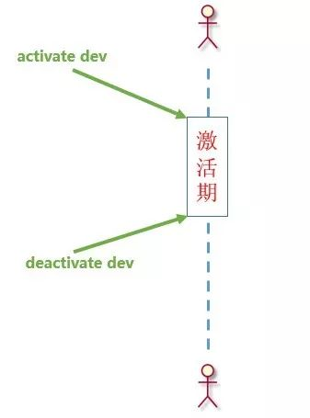
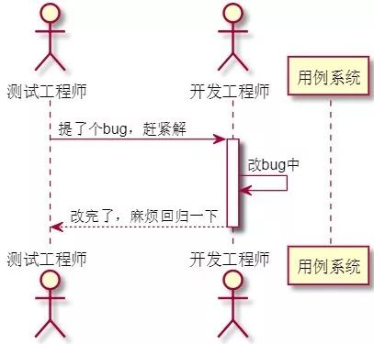
UML顺序图
3、激活期
激活期是指对象在整个活动中获得了焦点，需要一段时间来执行某个动作，在UML图中是一个空心的矩形表示。
在activate和deactivate之间形成一个矩形，这就是激活期。
4、消息
对象之间的交互是通过相互发消息来实现的。一个对象通过发送消息请求另一个对象做事件。
消息从源对象指向目标对象。消息一旦发送便将控制从源对象转移到目标对象。

Slide 23
协作图
/1-5
协作图又称通信图，以图或网格格式描述对象交互，其中对象可以置于图中任何位置。

Slide 24
UML协作图
协作图概要
协作图又称通信图，以图或网格格式描述对象交互，其中对象可以置于图中任何位置
CONTRACT
协作图用于描述相互协作的对象间的交互关系和链接关系(链接是关联的实例)
协作图则着重表现交互对象的静态链接关系。

Slide 25



UML协作图
元素 | 解释 | 图
对象 | 对象是类的实例，负责发送和接收消息，与顺序图中的符号相同，冒号前为对象名，冒号后为类名。
参与者 | 发出主动操作的对象，负责发送初始消息，启动一个操作
链接 | 用线条来表示链接，链接表示两个对象共享一个消息，位于对象之间或参与者与对象之间
消息 | 箭头指示消息的流向，从消息的发出者指向接收者。标签对消息作说明，其中，顺序号指出消息的发生顺序，并且指明了消息的嵌套关系;冒号后面是消息的名字。

Slide 26
部署图
/1-6
部署图描述处理器、硬件设备和软件构件在运行时的架构,它显示系统硬件的物理拓扑结构及在此结构上执行的软件

Slide 27
UML部署图
部署图概要
使用部署图可以显示硬件节点的拓扑结构和通信路径、节点上运行的软件构件、软件构件包含的逻辑单元（对象、类)等
部署图常用于帮助人理解分布式系统。
部署图用于静态建模，是表示运行时过程节点结构、构件实例及其对象结构的图。
如果含有依赖关系的构件实例放置在不同节点上，部署视图可以展示出执行过程中的瓶颈

Slide 28
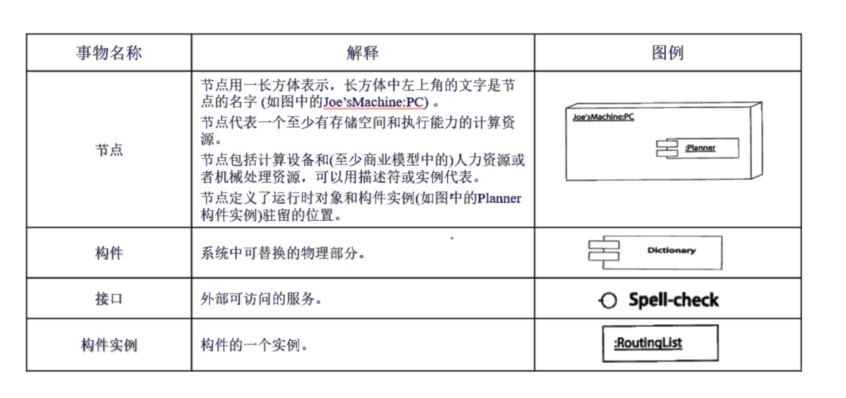
UML部署图中的事物及解释

Slide 29
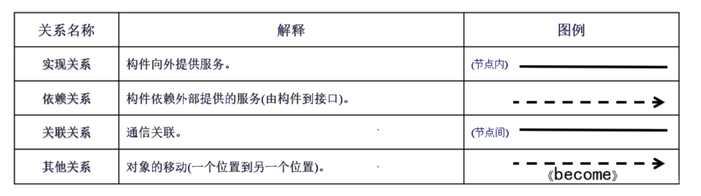
UML部署图中的事物及解释

Slide 30
相关资料
/2

Slide 31
相关资料
[1]《UML2 基础、建模与设计教程》
作者：杨弘平、吕海华、李波、史江萍、代钦 著作
出版社: 清华大学出版社
ISBN编号: 9787302404491
[2] https://blog.csdn.net/zhaxun?type=blog
UML各类图详解
[3] https://blog.csdn.net/cold___play/article/details/102770382

Slide 32
小组分工
/3

Slide 33
小组分工
魏秋雨 主题构思、文档编写（91.2）
负责ppt用例图部分制作
作为组长尽职地完成了文档审核，文档编写，任务分配，绩效评定等工作
钟宇迪 ppt错误查找，观感测试（91.9）
负责ppt类图部分制作
参与ppt修改，以及ppt排版审核等工作，尽职完善的完成了工作
王雨豪 ppt制作、功能构思（91.5）
负责ppt章节总览和ppt类图部分制作，绘制图表等工作，
积极及时完成任务
张拓 ppt排版和内容进行优化（91.6）
负责ppt状态图部分制作
参与ppt修改，优化等工作，积极完成任务并且主动配合项目小组的前进
吾守铭会议记录、资料查找（90.5）
负责ppt协作图和顺序图部分制作
参与PPT资料收集，会议记录与评定工作，积极完成任务

Slide 34
Thanks
And Your Slogan Here
SAR2023G20

